Slide 1
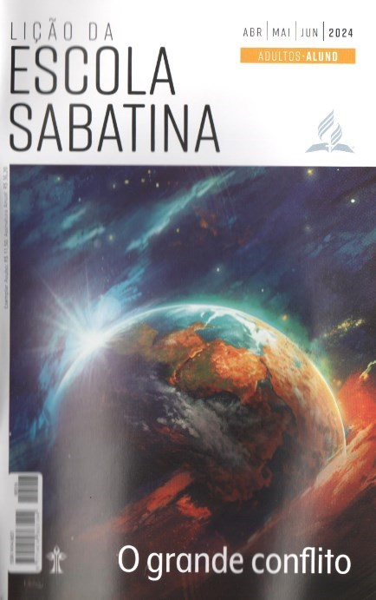
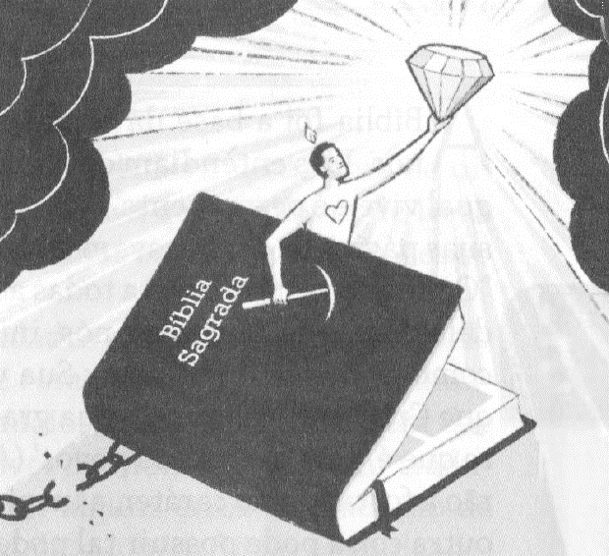
Fé contra todas as dificuldades
LIÇÃO 05
VERSO PARA MEMORIZAR: "Guardo a Tua palavra no meu coração para não pecar contra Ti" (Sl119:11).
05
LEITURAS DA SEMANA: Sl119:162; Jo 16:13-15; 2Pe 1:20, 21; Ef 2:8, 9; Rm 3:23,24; 6:15-18
design Neemias Lima

Slide 2
Sábado
INTRODUÇÃO
LIÇÃO 05
- Mas os homens, as mulheres e as crianças da Reforma Protestante eram diferentes. Eles tinham um propósito duradouro pelo qual valia a pena viver. Aquilo em que acreditavam importava e não estavam dispostos a comprometer a sua integridade. Negar crenças era negar a própria identidade. Nesta semana, com exemplos da Reforma, veremos como os ensinos bíblicos transformadores dão base para o verdadeiro significado da vida. Compreender essas verdades nos preparará para a crise final no conflito entre o bem e o mal. Fomos chamados a continuar a batalha dos reformadores. Podemos descobrir o Deus grande o suficiente para todos os desafios, Aquele que dá sentido e propósito à vida como nada no mundo jamais poderia dar.
LEITURAS DA SEMANA: Sl119:162; Jo 16:13-15; 2Pe 1:20, 21; Ef 2:8, 9; Rm 3:23,24; 6:15-18

Slide 3
Domingo
A Palavra de Deus somente
PERGUNTAS:
LIÇÃO 05
1. Qual foi a atitude de Davi em relação às Escrituras? Como isso impactou os reformadores e a nós? S1119:103,104,147,162
De que maneira as Escrituras o consolam na provação?
LEITURAS DA SEMANA: Sl119:162; Jo 16:13-15; 2Pe 1:20, 21; Ef 2:8, 9; Rm 3:23,24; 6:15-18

Slide 4
Domingo
A Palavra de Deus somente
COMENTÁRIOS:
LIÇÃO 05
- A Bíblia foi a base da fé dos reformadores e a essência de seus ensinos. Eles entendiam que lidavam com a inspirada “Palavra de Deus, a qual vive e é permanente” (lPe 1:23). Amavam cada palavra. Quando liam suas páginas e acreditavam em suas promessas, a fé deles era fortalecida. “O mesmo se dá quanto a todas as promessas da Palavra de Deus. Os reformadores encheram a mente com as Escrituras. Viveram pela Palavra, e muitos morreram por causa dela. Não eram cristãos casuais, complacentes e descuidados. Sabiam que, sem o poder da Palavra, não resistiriam ao mal. A paixão de Wycliffe era traduzir a Bíblia para o inglês a fim de que as pessoas pudessem lê-la e entendê-la. Visto que isso era ilegal, ele foi julgado, condenado como herege e sentenciado à morte. Em seu julgamento, Wycliffe fez um apelo. ‘“Com quem vocês pensam que estão lutando?’, disse ao concluir. ‘Com um idoso à beira da sepultura? Não! Com a Verdade - Verdade que é mais forte do que vocês e os vencerá”’
LEITURAS DA SEMANA: Sl119:162; Jo 16:13-15; 2Pe 1:20, 21; Ef 2:8, 9; Rm 3:23,24; 6:15-18

Slide 5
Segunda
Transmitindo a Palavra de Deus
PERGUNTAS:
LIÇÃO 05
2. Ao proclamar a verdade, que confiança Paulo tinha apesar dos desafios que enfrentava? 2Co 4:1-6; 2:14
Leia Daniel 12:3 e Apocalipse 14:13. Como esses textos se aplicam à vida de Tyndale? Eles nos encorajam a respeito da oportunidade que temos de influenciar outros para a eternidade?
LEITURAS DA SEMANA: Sl119:162; Jo 16:13-15; 2Pe 1:20, 21; Ef 2:8, 9; Rm 3:23,24; 6:15-18

Slide 6
Segunda
Transmitindo a Palavra de Deus
COMENTÁRIOS:
LIÇÃO 05
- O apóstolo Paulo enfrentou enormes dificuldades em sua obra de difundir o evangelho; no entanto, ele confiava que a Palavra de Deus triunfaria, “porque”, como disse, “nada podemos contra a verdade, senão a favor da verdade” (2Co 13:8).
Os reformadores enfrentaram dificuldades semelhantes; porém, pela fé, foram fiéis à Palavra. Um exemplo de coragem diante de probabilidades esmagadoras é William Tyndale. O maior desejo de Tyndale era dar à Inglaterra uma tradução precisa e legível da Bíblia. Ele decidiu traduzir a Bíblia das línguas originais e corrigir alguns erros na tradução de Wycliffe de cerca de 140 anos antes. Quatro anos após sua morte, quatro traduções inglesas da Bíblia foram publicadas. Em 1611, a versão King James da Bíblia foi impressa. Os 54 estudiosos que realizaram o trabalho se basearam grandemente na tradução de Tyndale para o inglês.
LEITURAS DA SEMANA: Sl119:162; Jo 16:13-15; 2Pe 1:20, 21; Ef 2:8, 9; Rm 3:23,24; 6:15-18

Slide 7
Terça
Iluminados pelo Espírito
PERGUNTAS:
LIÇÃO 05
3. Que princípios podemos tirar dos seguintes textos a respeito de como devemos interpretar a Bíblia? Jo 14:25, 26; 16:13-15; 2Pe 1:20, 21
LEITURAS DA SEMANA: Sl119:162; Jo 16:13-15; 2Pe 1:20, 21; Ef 2:8, 9; Rm 3:23,24; 6:15-18

Slide 8
Terça
Iluminados pelo Espírito
COMENTÁRIOS:
LIÇÃO 05
- Os reformadores vijam claramente que o Espírito Santo - não os sacerdotes, prelados e papas - era o intérprete infalível das Escrituras. Em um interessante diálogo, Maria, rainha da Escócia, disse a John Knox, reformador escocês: ‘“Você interpreta as Escrituras de uma maneira, e eles [os professores católicos romanos] as interpretam de outra; em quem deverei acreditar e quem deverá ser juiz nesse assunto?’ ‘Creia em Deus, que claramente fala em Sua Palavra’, respondeu o reformador; ‘e, além do que a Palavra lhe ensina, não creia nem em um nem em outro. A Palavra de Deus é clara por si mesma; e se aparecer qualquer dificuldade em algum lugar, o Espírito Santo, que nunca é contrário a Si mesmo, em outros lugares explicará a questão de maneira mais clara, de modo que não poderá ficar dúvida a não ser para os que obstinadamente permanecem na ignorância”’ (Ellen G. White, O Grande Conflito [CPB, 2021], p. 213, 214).
LEITURAS DA SEMANA: Sl119:162; Jo 16:13-15; 2Pe 1:20, 21; Ef 2:8, 9; Rm 3:23,24; 6:15-18

Slide 9
Quarta
Somente Cristo, somente a graça
PERGUNTAS:
LIÇÃO 05
4. Como funciona o plano da salvação? Ef 2:8, 9; Rm 3:23, 24; 6:23; 5:8-10
Se a salvação é a obra de Deus, que papel as boas obras desempenham na vida cristã? Como afirmara importância das boas obras sem torná-las o fundamento da esperança?
LEITURAS DA SEMANA: Sl119:162; Jo 16:13-15; 2Pe 1:20, 21; Ef 2:8, 9; Rm 3:23,24; 6:15-18

Slide 10
Quarta
Somente Cristo, somente a graça
COMENTÁRIOS:
LIÇÃO 05
- Martinho Lutero e os reformadores protestantes descobriram Cristo, e Ele somente, como fonte de salvação. Ao ler o NT, Lutero comoveu-se com a bondade divina. Ficou surpreso com o desejo de Deus de salvar toda a humanidade. A visão popular ensinada pelos líderes da igreja era que a salvação era uma combinação de obra humana com obra divina. Lutero descobriu que a morte de Cristo na cruz era suficiente para todos.
“Cristo foi tratado como nós merecíamos, para que pudéssemos receber o tratamento a que Ele tinha direito. Foi condenado pelos nossos pecados, nos quais não tinha participação, para que fôssemos justificados por Sua justiça, na qual não tínhamos parte. Sofreu a morte que era nossa, para que recebêssemos a vida que era Dele” (Ellen G. White, O Desejado de Todas as Nações [CPB, 2021], p. 14).
LEITURAS DA SEMANA: Sl119:162; Jo 16:13-15; 2Pe 1:20, 21; Ef 2:8, 9; Rm 3:23,24; 6:15-18

Slide 11
Quinta
Obediência: o fruto da fé
PERGUNTAS:
LIÇÃO 05
5. Leia Romanos 3:27-31; 6:15-18; 8:1,2.0 que esses versos nos ensinam sobre a salvação somente por meio da justiça de Cristo?
6. Leia 1 Pedro 2:2; 2 Pedro 3:18; Colossenses 1:10; Efésios 4:18-24. Que verdades vitais essas passagens revelam sobre a vida cristã?
Quando você olha para si mesmo, que esperança de salvação você tem?
LEITURAS DA SEMANA: Sl119:162; Jo 16:13-15; 2Pe 1:20, 21; Ef 2:8, 9; Rm 3:23,24; 6:15-18

Slide 12
Quinta
Obediência: o fruto da fé
COMENTÁRIOS:
LIÇÃO 05
Os reformadores estudaram a Palavra sistematicamente para descobrir mais verdades. Não contentes com o estado das coisas, nem com uma experiência religiosa rígida com pouco ou nenhum crescimento, ansiavam conhecer mais a Cristo. Na Idade Média, muitos fiéis à Bíblia pagaram um preço alto por seu compromisso. Foram torturados, presos, exilados e executados. Suas propriedades foram confiscadas, suas casas queimadas, suas terras devastadas e suas famílias perseguidas. Quando foram expulsos de suas casas, buscavam uma cidade “da qual Deus é o arquiteto e construtor” (Hb 11:10). Quando foram torturados, abençoaram seus algozes e, quando definharam em masmorras escuras e úmidas, reivindicaram as promessas de Deus de um futuro mais brilhante. Embora o corpo estivesse preso, eram livres em Cristo, livres nas verdades de Sua Palavra, livres na esperança de Seu breve retorno.
LEITURAS DA SEMANA: Sl119:162; Jo 16:13-15; 2Pe 1:20, 21; Ef 2:8, 9; Rm 3:23,24; 6:15-18

Slide 13
Sexta
Estudo adicional
COMENTÁRIOS:
LIÇÃO 05
" Os fiéis servos de Deus não estavam lutando sozinhos. Enquanto ‘principados’, ‘potestades’ e 'forças espirituais do mal, nas regiões celestes’ (Ef 6:12) se aliavam contra eles, o Senhor não Se esquecia de Seu povo. Se seus olhos pudessem ser abertos, teriam visto uma prova da presença e do auxílio divinos, como foi concedida ao profeta no passado. Quando o servo de Eliseu mostrou ao seu senhor o exército hostil que os cercava, excluindo toda possibilidade de escape, o profeta orou: ‘Senhor, peço-Te que lhe abras os olhos para que veja’ (2Rs 6:17). E ele viu que a montanha estava cheia de carros e cavalos de fogo; o exército do Céu estava pronto para proteger o homem de Deus. Da mesma forma, os anjos guardaram os obreiros na causa da Reforma” (Ellen G. White, O Grande Conflito [CPB, 2021], p. 176).
LEITURAS DA SEMANA: Sl119:162; Jo 16:13-15; 2Pe 1:20, 21; Ef 2:8, 9; Rm 3:23,24; 6:15-18

Slide 14
Sexta
Estudo adicional
PERGUNTAS:
LIÇÃO 05
1. Como explicar o equilíbrio entre graça e lei, fé e boas obras?
2. O que é legalismo? Por que é fácil cair no legalismo? Ele é prejudicial à fé cristã?
3. Qual é o perigo de não entender corretamente o conceito de “salvação pela graça”?
4. O que alguns querem dizer quando usam o termo “graça barata”?
LEITURAS DA SEMANA: Sl119:162; Jo 16:13-15; 2Pe 1:20, 21; Ef 2:8, 9; Rm 3:23,24; 6:15-18

